Slide 1

한글 문자 인식 CNN 모델 개발 및 평가
프로젝트 개요 및 결과 발표 2024254010-박수연

Slide 2
프로젝트 개요
- 프로젝트 목표: 한글 문자 이미지를 분류할 수 있는 CNN 모델 개발
- 데이터 수집: 100개 이상의 한글 문자 이미지
- 데이터 전처리: 이미지 변환 및 크기 조정, 정규화

Slide 3
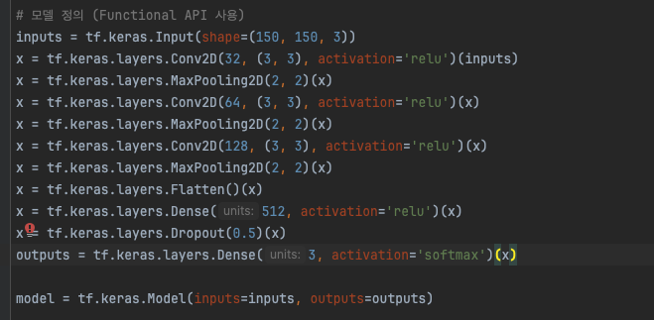
모델 구조
• 입력 데이터는 256x256 크기의 흑백 이미지입니다.
• x: 여러 개의 Conv2D (컨볼루션 레이어)와 MaxPooling2D (맥스 풀링 레이어)를 정의합니다.
• 첫 번째 컨볼루션 레이어: 32개의 필터, 커널 크기 3x3, 활성화 함수 ReLU
• 첫 번째 맥스 풀링 레이어: 풀링 크기 2x2
• 두 번째 컨볼루션 레이어: 64개의 필터, 커널 크기 3x3, 활성화 함수 ReLU
• 두 번째 맥스 풀링 레이어: 풀링 크기 2x2
• 세 번째 컨볼루션 레이어: 128개의 필터, 커널 크기 3x3, 활성화 함수 ReLU
• 세 번째 맥스 풀링 레이어: 풀링 크기 2x2
• Flatten 레이어를 사용하여 1차원 벡터로 변환합니다.
• Dense(512, activation=‘relu’): 512개의 뉴런을 가진 완전 연결 레이어입니다. ReLU 활성화 함수가 적용됩니다. 이 레이어는 추출된 특징을 바탕으로 분류 작업을 수행합니다.
• Dropout(0.5): 드롭아웃 레이어로, 50%의 뉴런을 랜덤하게 끄는 기능을 합니다. 이는 과적합을 방지하기 위해 사용됩니다.
• outputs: 출력 레이어를 정의합니다. 10개의 뉴런을 가지며, 소프트맥스 활성화 함수를 사용하여 각 클래스에 대한 확률을 출력합니다.

Slide 4
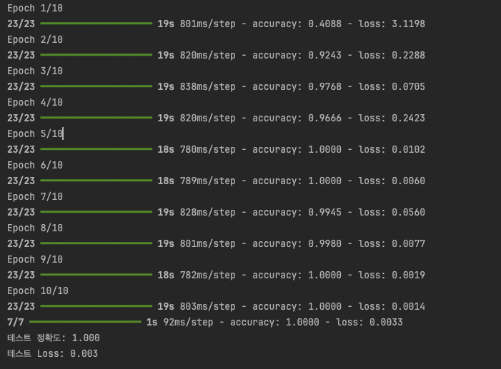
학습 및 평가
10 Epoch 학습
테스트 정확도: 1.000
테스트 손실: 0.003

Slide 5
학습 결과 그래프

Slide 6
결론 및 경험
- 데이터 전처리: 품질과 전처리의 중요성 경험
- 모델 구조 설계: 각 레이어의 역할과 중요성
- 하이퍼파라미터 튜닝: 학습률, 배치 크기 등
- 향후 개선 방향: 한글 뿐만 아니라 숫자와 영어까지 학습 시킬 수 있도록

